Slide 1
Universidade de São Paulo Escola Superior de Agricultura “Luiz de Queiroz” LGN 0479- Genética e Questões Socioambientais
SOLOS
Fernanda Rocha Franco
Lineu
Mariana

Slide 2
Introdução
“A problemática ambiental- a poluição e degradação do meio, a crise de recursos naturais, energéticos e de alimentos- surgiu nas últimas décadas do século XX como uma crise de civilização, questionando a Racionalidade econômica e tecnológica dominante. Por outro lado é percebida como resultado da pressão exercida pelo crescimento da população sobre os limitados recursos do planeta. Por outro lado, é interpretada como efeito da acumulação de capital e da maximização da taxa de lucro a curto prazo, que induzem padrões de tecnológicos de uso e ritmos de exploração da Natureza, bom como formas de consumo que vêm esgotando as reservas de recursos naturais, degradando a fertilidade dos solos e afetando as condições de regeneração dos ecossistemas naturais.” (LEFF, Enrique. Epistemologia Ambiental, p. 59)

Slide 3
Histórico
Primeiros Sistemas de Cultivo surgem há menos de 10 mil anos no Período Neolítico ( terras fertilizadas).
A partir daí houve criação de vários sistemas de cultivo (Exemplo: Sistema de Cultivo de Derrubadas – Queimadas, Sistema Agrário- Hidraúlico, Sistema de Cultivo com Traços leves, Sistema de Cultivo Inca, entre outros).
A partir de 1960 – Revolução Verde- Seleção de Variedades com um bom rendimentos, ampla utilização de fertilizantes, mecanização.

Slide 4
Problemática
O solo é a camada superficial constituída de partículas minerais e orgânicas, distribuídas em horizontes de profundidade variável, resultante da ação conjunta de agentes intempéricos sobre as rochas e a adaptação destas às condições de equilíbrio do meio em que se encontram expostas, geralmente diferentes daquele que condicionou sua gênese apresentando variabilidade espacial.

Slide 5
INTEMPERISMO X EROSÃO
Intemperismo: conjunto de processos que ocorrem na superfície terrestre que ocasionam a desagregação e/ou decomposição da superfície das rochas, tornando-as menos coesas e diferenciando do material original química e mineralogicamente.
Pode ser : Físico, químico e biológico.
Erosão: A erosão é um processo que se traduz na desagregação, transporte e deposição do solo, subsolo e rocha em decomposição, pelas águas, ventos ou geleiras. É a desagregação, transporte e deposição dos materiais dos horizontes superficiais e profundos do solo, provocando o seu rebaixamento.

Slide 6
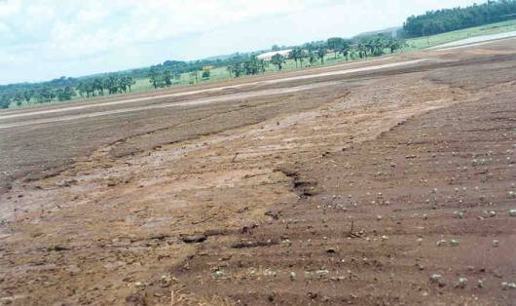
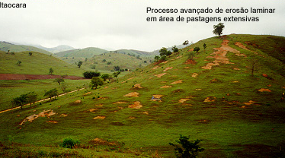
Erosão
Erosão laminar

Slide 7
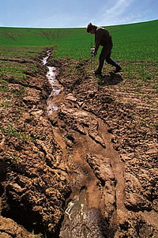
Erosão
Erosão em Sulcos

Slide 8
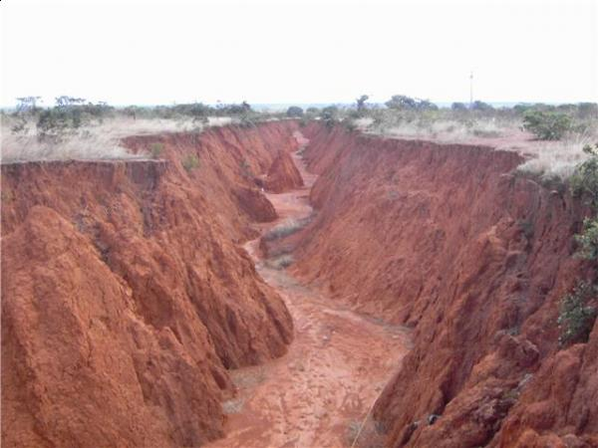
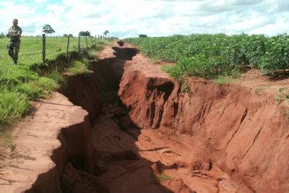
Erosão
Erosão em vossorocas

Slide 9
Erosão
Consequências:
- Perda de solo
- Perda da fertilidade do solo
- Queda da biodiversidade local
- Diminuição da Resiliência do solo
- Lixiviação
- Assoreamento de rios

Slide 10
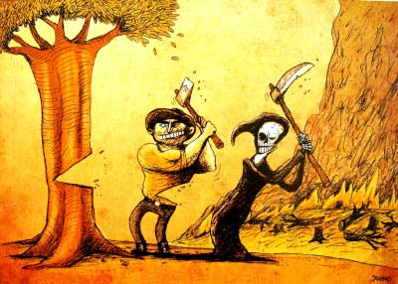
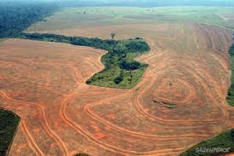
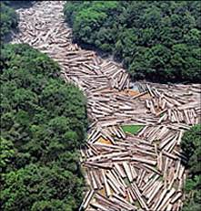
Situação Atual - Aceleração de Processos
DESMATAMENTO

Slide 11
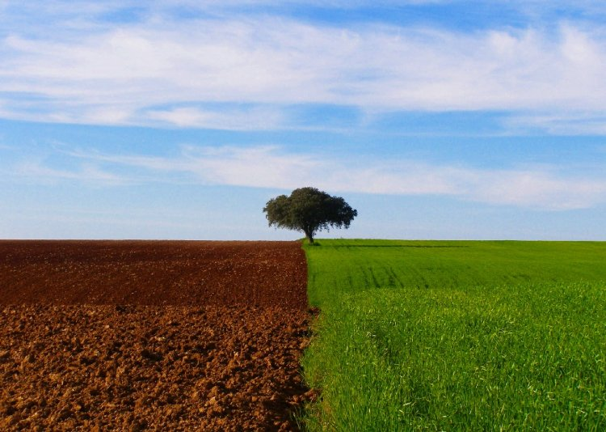
Situação Atual - Aceleração de Processos
POUSIO DE CULTURAS

Slide 12
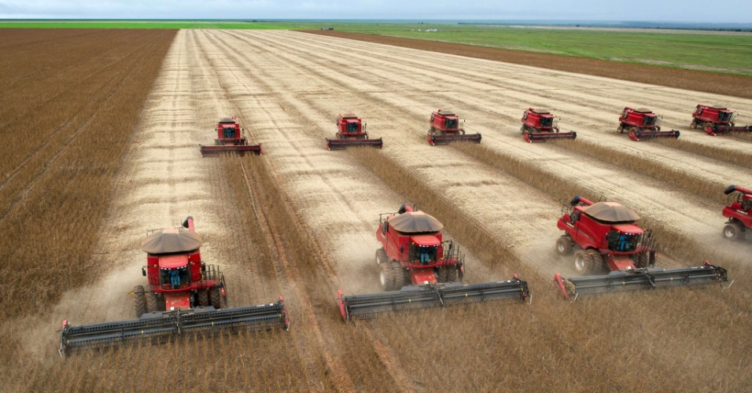
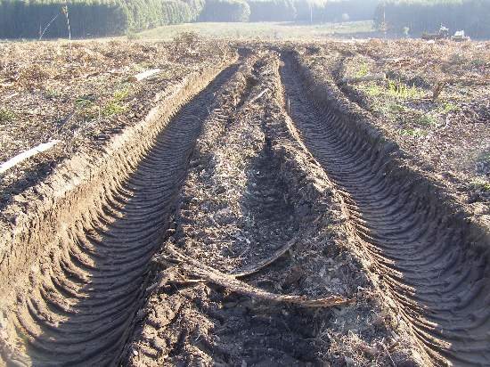
Situação Atual - Aceleração de Processos
USO DE MAQUINÁRIO PESADO EM SOLOS FRÁGEIS OU ÚMIDOS

Slide 13
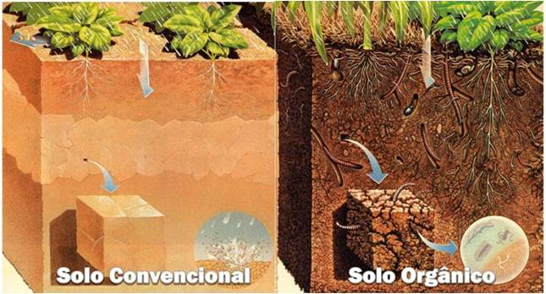
Situação Atual - Aceleração de Processos
USO DE AGROTÓXICOS E INSUMOS QUÍMICOS

Slide 14
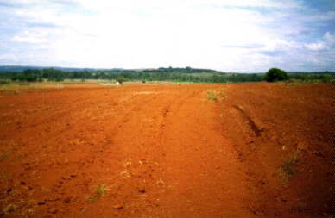
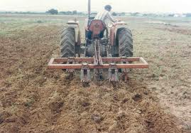
Situação Atual - Métodos inadequados de cultivo
ARADO E GRADE PESADA

Slide 15
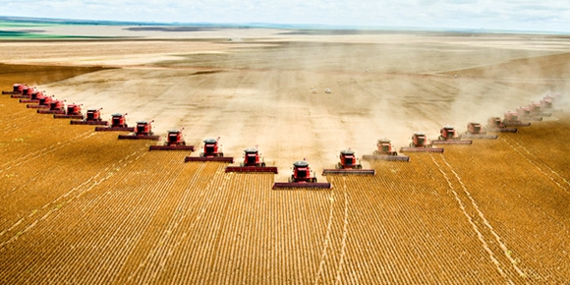
Situação Atual - Métodos inadequados de cultivo
MONOCULTURA

Slide 16
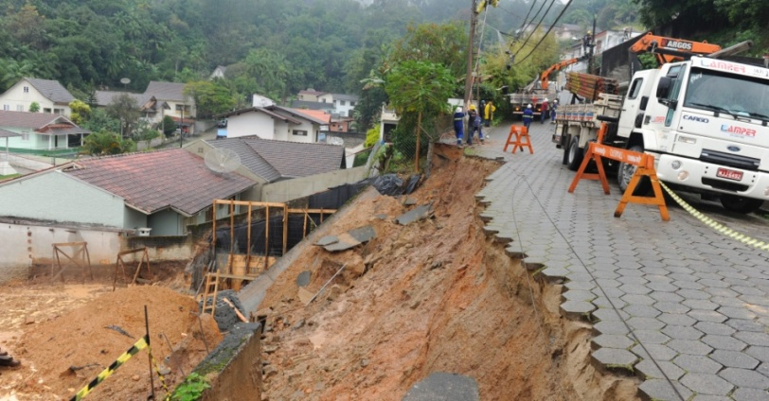
Situação Atual - Métodos inadequados
CRESCIMENTO DE CIDADES E ASSENTAMENTOS EM LOCAIS DE RISCO

Slide 17
Combate ao Problema
Plantio Direto
Rotação de Culturas
Preservação de Matas Ciliares
Reflorestamento
Terraceamento

Slide 18
Plantio Direto
O plantio direto é uma técnica de cultivo conservacionista na qual procura-se manter o solo sempre coberto por plantas em desenvolvimento e por resíduos vegetais.
Funções da Palhada no Plantio Direto:
Reduzir o impacto das gotas de chuva
Dificultar o escoamento superficial
Reduzir as perdas de solo e água pela erosão
Proteger a superfície do solo da ação direta dos raios solares
Reduzir a amplitude hídrica e térmica
Aumentar a matéria orgânica no perfil do solo
Ajudar no controle de plantas daninhas

Slide 19
Plantio Direto
Tabela 1. Efeito de diferentes níveis de resíduos culturais no escorrimento
superficial, infiltração e perda de solo, em declividade de 5%.Infiltração
Perda de solo
(%)
(t/ha)
Fonte: Adaptado de Ramos (1976) citado por Ruedell (1998)

Slide 20
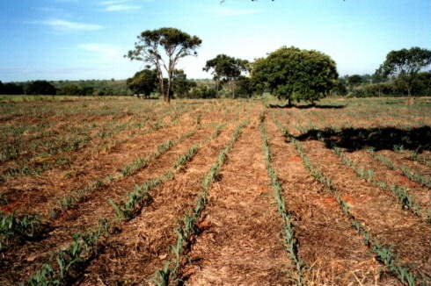
Plantio Direto
Sistema do Plantio Direto de Milho
Fig. 2 Sistema de Plantio direto de milho

Slide 21
Rotação de culturas
A combinação de espécies com diferentes exigências nutricionais, velocidade de decomposição, produção de fitomassa e sistema radicular torna o sistema mais eficiente, além de facilitar o controle integrado de pragas, doenças e plantas daninhas.

Slide 22
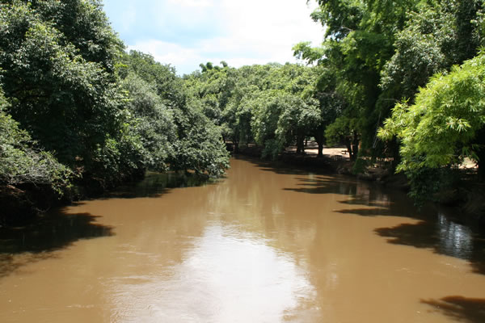
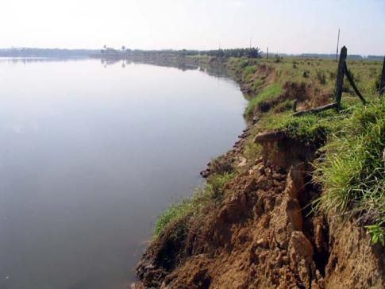
Recuperação da mata ciliar
Efeitos de sua eliminação – assoreamento de rios e lagos, deslocamento e desaparecimento de nascentes, desaparecimento de fauna aquática e terrestre, agravamento das secas e das cheias, escoamento direto de resíduos para rios e lagos.

Slide 23
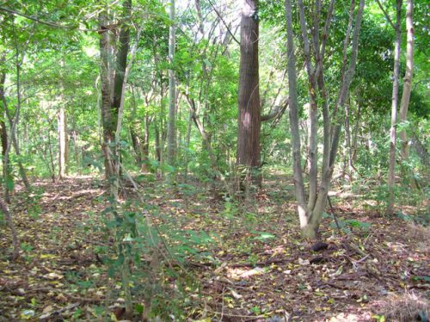
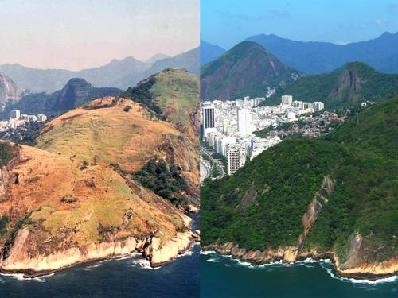
Reflorestamento
O termo aplica-se à implantação de florestas em áreas naturalmente florestais que, por ação antrópica ou natural, perderam suas características originais. Chama-se "florestamento" à implantação de florestas em áreas que não eram florestadas naturalmente

Slide 24
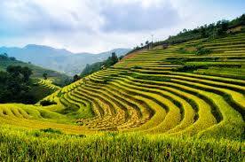
Terraceamento
É uma técnica agrícola e geográfica de conservação do solo, destinada ao controle de erosão hídrica, utilizada em terrenos muito inclinados. Quando bem planejado e bem construído, reduz as perdas de solo e água pela erosão e previne a formação de sulcos e grotas.

Slide 25
Discussões
Colapsos: Ilha de Páscoa, Maias, Vikings
Problemas relacionados ao ambiente.
1) A técnica nos faz questionar a relação herdada do ser humano com a natureza.
2) Empobrecimento, êxodo, exploração da força de trabalho rural, desigualdade social – Técnicas obsoletas.
3) Processos para acumulo de Capital ( muitos interesses locais, portanto visível as dificuldades de obtenção de consenso acerca de políticas de “desenvolvimento sustentável”)
Assim:
MEYROWITZ
_Narrativa do Conflito de Poder
_Narrativa da Busca pelo Prazer
_Narrativa dos Padrões Criados pela Mídia

Slide 26
Discussões
“Questionamentos geram possibilidade de novos modelos produtivos: Agroecológicos, Produção Orgânica, Produção Natural, entre outros.- com perspectivas biossistêmicas e de Diversidade Produtiva, [...] A revalorização dessas práticas teria, assim as características de rompimento com a monocultura, a redução de custos monetários e ampliação do emprego no campo. [...]
A noção que parece ser hegemônica neste argumento é de que a redução de custos daria maior competitividade às formas familiares e, portanto, as levaria a um maior progresso econômico e social.” (MOREIRA, José Moreira, Críticas Ambientais à Revolução Verde)

Slide 27
Referências
FENNDRICH, R.; OBLADEN, N.L; AISSE, M.M.; GARCIAS, C.M. Drenagem e Controle da Erosão Urbana. 4.ed. Curitiba: Champagnat, 1997.
LEFF, Enrique. Epistemologia Ambiental. São Paulo: Cortez, 2001.
MAZOYER, Marcel & LAURENCE, Roudart. História das Agriculturas do Mundo- Do Neolítico à Crise Contemporânea.1.ed. São Paulo: UNESP, 2009.
MOREIRA, José Moreira. Críticas Ambientalistas à Revolução Verde.

